Slide 1
TRÒ CHƠI:
ĐÁNH BAY COVID

Slide 2




Slide 3







1. Nước cất là:
Hỗn hợp
Chất tinh khiết
Nhũ tương
Dung dich
500

Slide 4

2. Chất nào sau đây là dung dịch?
Nước bột sắn
Sữa
Phù sa
Nước đường
1000

Slide 5

3. Cho các chất: nước cất, oxygen, sữa, nước muối. Số lượng đợn chất là:
1
4
2
3
1500

Slide 6

4. Thành phần của chất tinh khiết gồm có mấy chất?
1
2
3
4
2000

Slide 7

5. Thành phần của hỗn hợp có chứa từ mấy chất trở lên?
1
2
3
4
2500

Slide 8

3000
6. Hỗn hợp nào sau đây không trong suốt?
Sữa
Nước muối
Nước khoáng
Nước đường
3000

Slide 9
CHƯƠNG IV: HỖN HỢP –
TÁCH CHẤT RA KHỎI HỖN HỢP
BÀI 16: HỖN HỢP CÁC CHẤT

Slide 10
NỘI DUNG CHÍNH CỦA BÀI
I
II
III
IV
Chất tinh khiết và hỗn hợp
Dung dịch
Huyền phù và nhũ tương
Sự hòa tan các chất

Slide 11
IV. SỰ HÒA TAN CÁC CHẤT
1. Khả năng tan của các chất:
Thí nghiệm: Sự hòa tan của một số chất rắn
- Chuẩn bị: 3 ống nghiệm, thìa, muối ăn, đường, bột đá vôi, nước.
Tiến hành:
+ Rót cùng một thể tích nước (khoảng 5 ml) vào 3 ống nghiệm.
+ Thêm vào mỗi ống nghiệm 1 thìa chất rắn lần lượt là muối ăn, đường, bột đá vôi và lắc đều ống nghiệm trong 1 – 2 phút. Quan sát.

Slide 12

2. Không làm thí nghiệm, em hãy dự đoán bột mì, bột gạo có tan trong nước không?
3. Em có nhận xét gì về khả năng tan của chất rắn trong nước?
IV. SỰ HÒA TAN CÁC CHẤT
1. Khả năng tan của các chất:
1. Trong số các chất đã dùng, chất nào đã tan, chất nào không tan trong nước?
Thí nghiệm: Sự hòa tan của một số chất rắn
- Chuẩn bị: 3 ống nghiệm, thìa, muối ăn, đường, bột đá vôi, nước.
Tiến hành:
Hiện tượng: đường, muối ăn tan, đá vôi không tan trong nước.
=> Nhận xét: 1. có chất tan và có chất không tan trong nước.
Em hãy nêu vài ví dụ trong thực tế về khả năng tan của các chất trong nước?

Slide 13

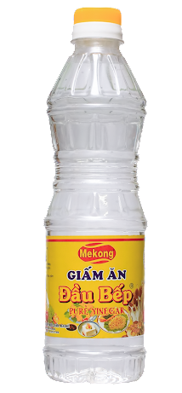
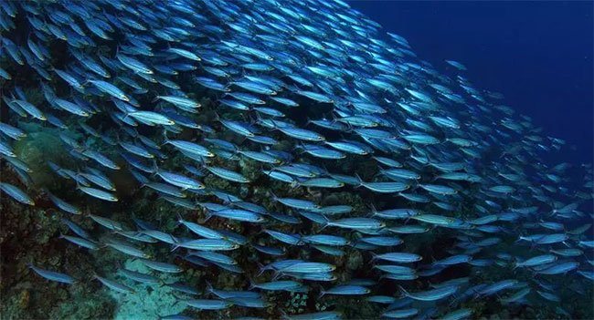
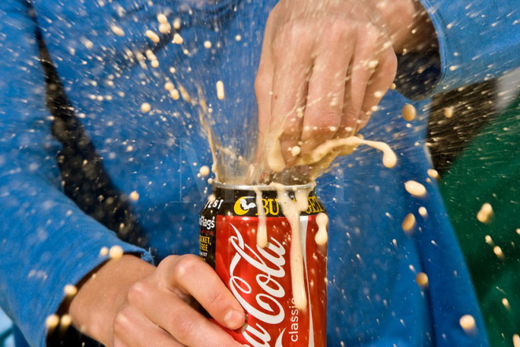
Em có nhận xét gì về khả năng tan của các chất trong nước?
Rượu
Dấm ăn
Nước biển
Nước ngọt có gas

Slide 14
IV. SỰ HÒA TAN CÁC CHẤT
1. Khả năng tan của các chất:
Thí nghiệm: Sự hòa tan của một số chất rắn
- Chuẩn bị: 3 ống nghiệm, thìa, muối ăn, đường, bột đá vôi, nước.
Tiến hành:
Hiện tượng: đường, muối ăn tan, đá vôi không tan trong nước.
Nhận xét: 1. có chất tan và có chất không tan trong nước.
2. Các chất rắn, lỏng, khí đều có thể hòa tan trong nước; có chất tan nhiều, có chất tan ít trong nước.

Slide 15
IV. SỰ HÒA TAN CÁC CHẤT
1. Khả năng tan của các chất:
2. Ảnh hưởng của nhiệt độ tới sự hòa tan:
Thí nghiệm 2:
Chuẩn bị: ống nghiệm, đũa thủy tinh, muối, nước đá, đèn cồn, kẹp gỗ
Tiến hành:
+ Ống nghiệm 1: cho 1 thìa muối + 5 ml nước
+ Ống nghiệm 2: cho 1 thìa muối + 5 ml nước.
Ống nghiệm 1 đun nóng nhẹ, ống nghiệm 2 đặt vào cốc nước lạnh. Quan sát.
.
Để hòa tan được nhiều muối ăn hơn, ta phải pha muối vào nước nóng hay nước lạnh? Vì sao?
Hiện tượng: muối trong ống 1 tan nhanh, muối trong ống 2 không tan.
=> Nhận xét 1: Thông thường với chất rắn sẽ tan tốt hơn trong nước nóng, với các chất khí thì ngược lại.

Slide 16

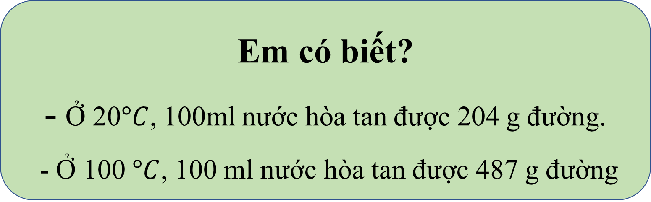
Em có biết?
- Ở 20$°C$, 100ml nước hòa tan được 204 g đường.
- Ở 100 $°C$, 100 ml nước hòa tan được 487 g đường

Slide 17
IV. SỰ HÒA TAN CÁC CHẤT
1. Khả năng tan của các chất:
2. Ảnh hưởng của nhiệt độ tới sự hòa tan:
Thí nghiệm 3:
Chuẩn bị: ống nghiệm, đũa thủy tinh, muối hạt to, muối hạt nhỏ, kẹp gỗ
Tiến hành:
+ Ống nghiệm 1: cho 1 thìa muối hạt to + 5 ml nước
+ Ống nghiệm 2: cho 1 thìa muối hạt nhỏ + 5 ml nước.
Quan sát. Khuấy đều cả 2 ống nghiệm. Quan sát muối ở ống nào tan trước?
.
Hiện tượng: trước khi khuấy, muối trong cả 2 ống không tan. Khi khuấy thì muối hạt nhỏ tan trước.
=> Nhận xét 2: Ngoài ra, quá trình hòa tan một chất rán sẽ xảy ra nhanh hơn nếu chất được khuấy, trộn hoặc nghiền thành hạt nhỏ mịn.

Slide 18
TỔNG KẾT
Chất tinh khiết: chỉ gồm 1 chất
Yếu tố ảnh hưởng đến sự hòa tan: nhiệt độ,khuấy, trộn; nghiền nhỏ
Dung dịch
Chất
Hỗn hợp: gồm 2 chất trở lên
Huyền phù
Nhũ tương

Slide 19
BÀI TẬP CỦNG CỐ
Câu 1: Cho các vật thể: áo sơ mi, bút chì, đôi giày, viên kim cương. Vật thể nào chỉ chứa một chất duy nhất?
Áo sơ mi.
Bút chì.
Đôi giày.
Viên kim cương.

Slide 20
Câu 2: Hỗn hợp nào sau đây là huyền phù?
A. Nước bột màu.
B. Sữa.
C. Nước đường.
D. Nước cất.

Slide 21
Câu 3: Chất nào sau đây tan nhiều trong nước nóng?
A. Nến.
B. Dầu ăn.
C. Muối.
D. Khí cacbon dioxide.

Slide 22
Câu 4: Trong nước biển có hòa tan nhiều muối, trung bình cứ 100 g nước biển có 3,5 gam muối ăn tan. Hỏi 1 tấn nước biển sẽ thu được bao nhiêu kg muối ăn?
Hướng dẫn:
Đổi 1 tấn = 1000000 g
100 g nước biển có 3,5 g muối ăn
1000000 g nước biển có x g muối ăn.
X = ? g
X = (1000000 .3,5 ): 100 = 35000 g
= 35 kg

Slide 23
HƯỚNG DẪN VỀ NHÀ

